Slide 1
Eric Carle: “Χιονίζει”
Διδακτική αξιοποίηση του παραμυθιού
Σύνδεσμος για το βίντεο:
Κλικ ΕΔΩ
Δημιουργός: Τάνια Μάνεση

Slide 2
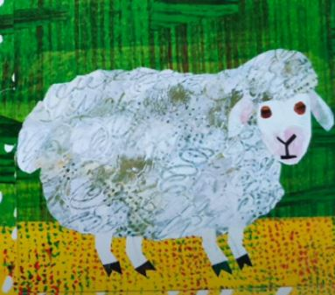
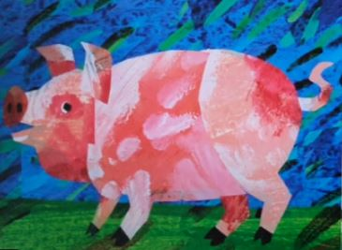
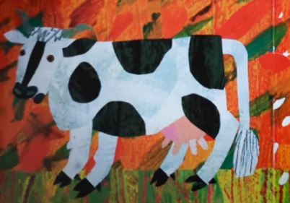
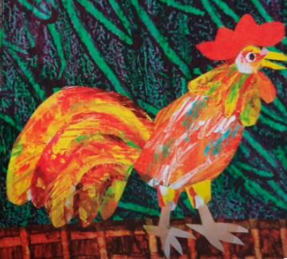
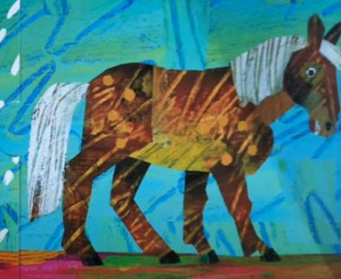
Τοποθετώ τα ζώα στη σειρά, με την οποία εμφανίζονται στο παραμύθι!
Ποια λέξη ταιριάζει σε κάθε ζώο; Λέω το χρώμα που ταιριάζει στη λεζάντα.

Slide 3
Αντιστοιχίζω το ζώο με το όνομά του.
Λέω το χρώμα και η δασκάλα μου τραβάει τη γραμμή και το ενώνει!

Slide 4
Ο καλός γέρος έδωσε στα ζωάκια του για όνομα έναν αριθμό από το 1 μέχρι το 5. Θυμήσου τη σειρά που τοποθετήσαμε τα ζώα, διάλεξε τον σωστό αριθμό για το κάθε ζώο και πες το χρώμα του!

Slide 5
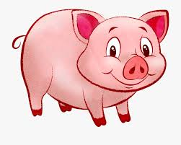
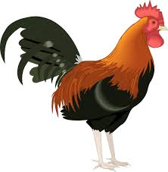
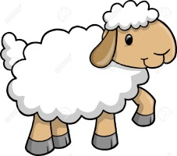
Μετρώ και επιλέγω τον σωστό αριθμό.

Slide 6
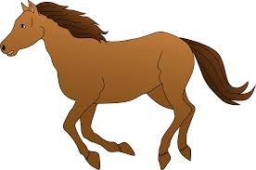
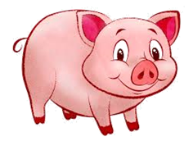
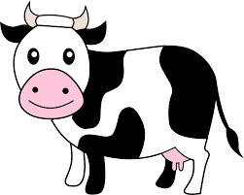
Μετρώ τα ζώα και διορθώνω τον αριθμό. Λέω το χρώμα και η δασκάλα μου το μετακινεί!
=
=
=
=
=

Slide 7
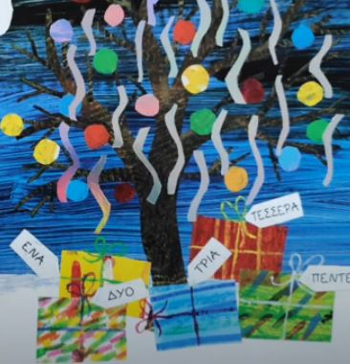
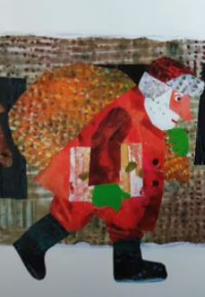
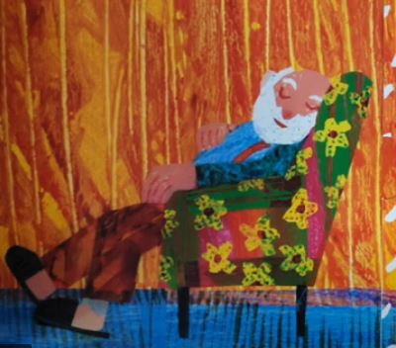
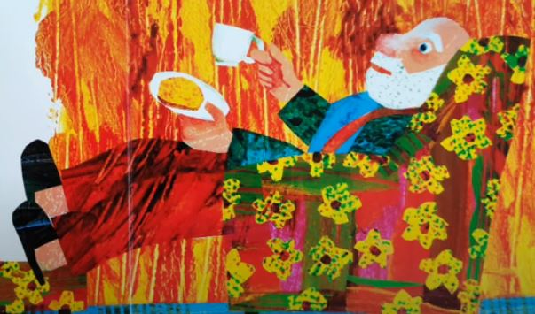
Βάζω τις εικόνες στη σωστή σειρά, ανάλογα με τη θέση που τους ταιριάζει στην ιστορία! Ξεκινώ από την κουκκίδα!

Slide 8
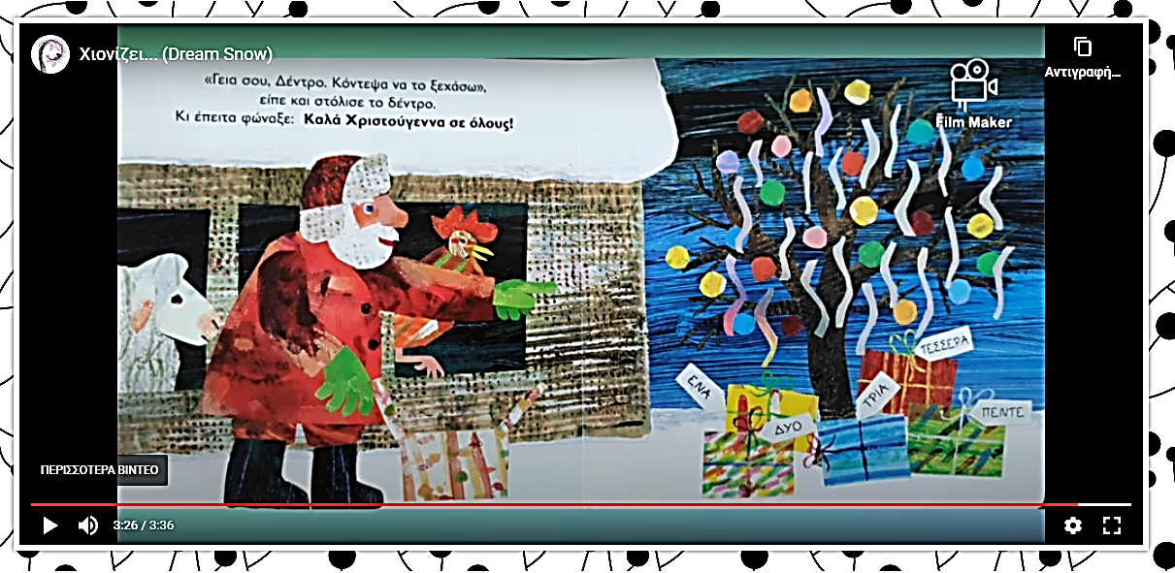
Αν ήσουν στη θέση του καλού γέρου, ποια δωράκια θα διάλεγες για το κάθε ζώο και γιατί;

Slide 9
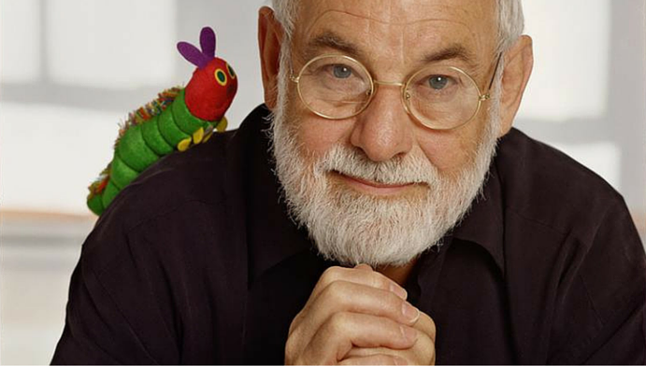
Τέλος

